Slide 1
集成与服务二
编制单位：信息技术部
编 制 人：卢俊哲
编制日期：2019年12月5号

Slide 2
钉钉集成
微信集成
系统集成
后续培训计划

Slide 3
钉钉集成-运行环境
当前存在两套钉钉环境
环境名称 | 适用范围 | 描述 | 备注
风神测试 | DEV/SIT | 包含全套组织架构，包含信息技术部员工，少量其它部门参与测试的员工 | 可将公司员工手机号作替换，实现无工号人员正常使用本环境
风神物流 | UAT/PROD | 包含全套组织架构，包含公司所有员工，外部员工

Slide 4
钉钉集成-应用类型
钉钉开放平台支持小程序和H5微应用两种类型的应用开发。
小程序是指使用钉钉自有语法，使用专用工具开发移动端应用。小程序暂不支持PC端部署。
微应用是指传统的H5方式开发的移动端应用。
原则上选择微应用，即H5原生开发。自行展开H5开发具备最大的开发灵活性。

Slide 5
钉钉集成-应用类型
小程序和H5微应差异对比如下
对比项 | 小程序 | 微应用
加载性能 | 首次使用略慢，后续加载快 | 受到很多因素影响，优化不够好，容易慢
使用体验 | 非常顺滑，接近 Native | 容易卡顿
页面跳转，返回 | 和 Native 的效果一样 | 做不到和 Native 一样的体验
开发环境搭建 | 提供 IDE，快速创建项目 | 成本高
调试 | 提供 IDE，可以在电脑上调试大部分功能 | 在电脑上只能调 UI，涉及到钉钉的 jsapi，必须真机调试
使用开源 UI 组件 | 目前不支持 | 支持
使用 npm 包 | 支持 | 支持
模块化组织代码 | 支持 小程序 特有的模块化 | 使用 vue, React 等框架可以轻松获得模块化支持
灰度发布 | 钉钉提供 | 需要自己实现
CDN | 小程序包默认在CDN | 需要开发者自己购买相关服务
开发个人应用 | 支持 | 不支持
应用离线化 | 支持 | 不支持

Slide 6
钉钉集成-编程模式
当前存在两套编程模式
名称 | 运行环境 | 用途 | 调用方式
前端API | 钉钉客户端 | 从客户端发出对钉钉服务器的各类请求，构建客户端界面，调用设备API等 | 小程序API，在钉钉iOS客户端、Android客户端均可正常使 H5微应用API，使用script标签引入JSAPI，不同的方法有不同的使用范围(Android，IOS，PC)
服务端API | 后台环境 | 从服务端后台发出对钉钉服务器的各类请求，同步应用数据，实现后台管理等 | 支持Java，PHP，.Net，Python后台运行环境。

Slide 7
钉钉集成-编程模式
前端API
后台API
容器 | 弹窗 | 摇一摇 | 设备 | 日期&月历
导航栏 | UI控件 | 获取免登授权码 | 扫码 | 存储
地图 | 业务 | 文件 | 图片 | 打开新页面
电话 | 发钉 | 通讯录选人 | 外部联系人 | 自定义联系人
会话 | 钉盘 | 音频接口 | 支付 | 数据加解密
旋转屏幕 | 统一跳转协议 | 页面事件监听
身份验证 | 通讯录管理 | 消息通知 | 智能工作流 | 考勤
智能人事 | 日志 | Ding日程 | 签到 | 公告
钉钉运动 | 应用管理 | 群机器人 | 文件存储 | 业务事件回调

Slide 8
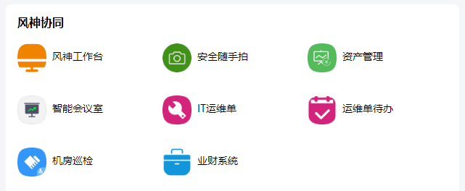
钉钉集成-创建钉钉应用
在每个人的钉钉工作台，显示 风神工作台 应用图标
在PC端点击后，免密进入PC端统一门户页面
手机端点击后，免密进入移动端待办面板页面

Slide 9
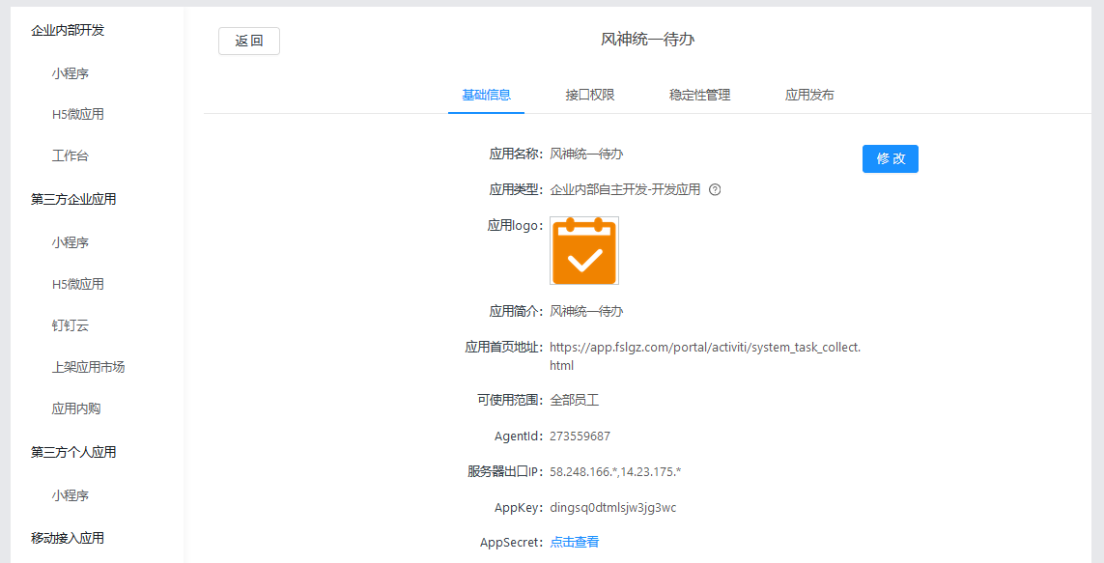
钉钉集成-创建钉钉应用
进入钉钉工作台管理后台，创建微应用。选择企业内部自主开发，开发模式选择开发应用，开发应用类型选择微应用，录入名称与Logo，应用首页链接输入移动端待办面板页面链接，PC端首页地址输入PC端统一门户页面，最后录入服务器出口IP，之后发布至所有用户即可。

Slide 10
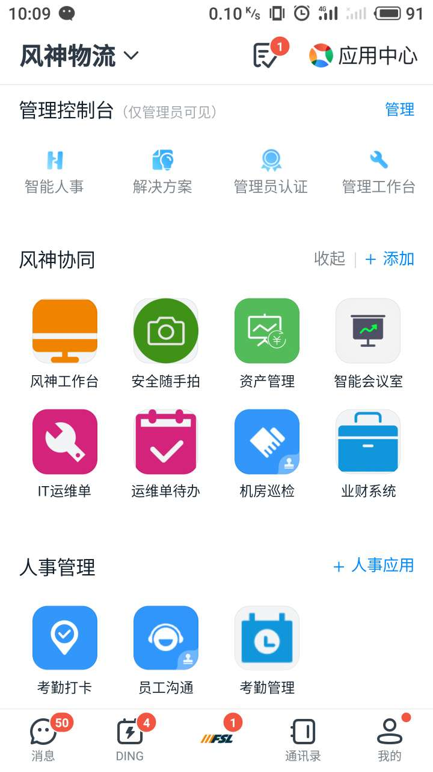
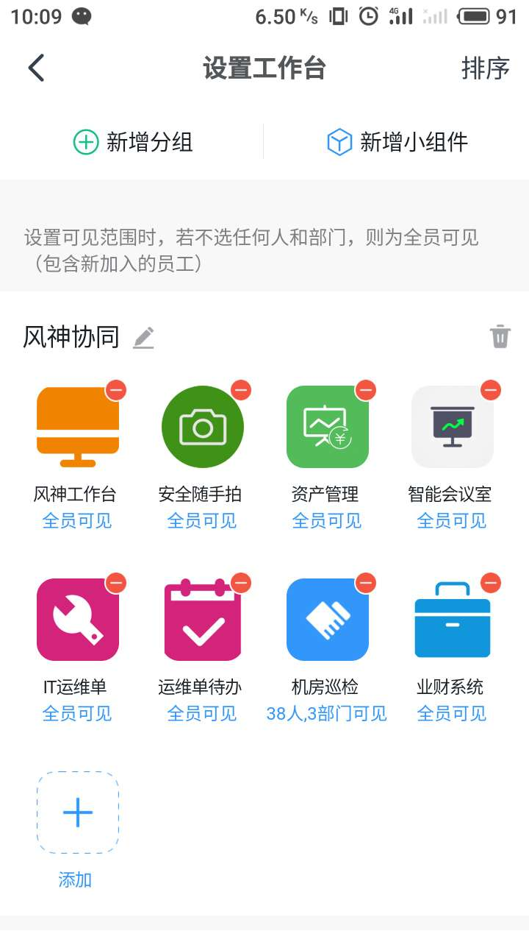
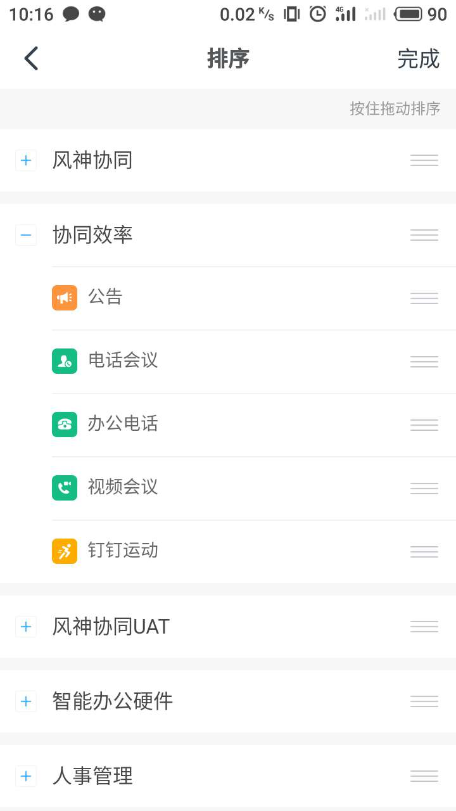
钉钉集成-创建钉钉应用
默认情况下，新加入的应用显示在钉钉工作台最下端。管理员可通过移动端管理工作台功能，调整显示分组与顺序。

Slide 11
钉钉集成-创建钉钉应用
基础应用信息
属性 | 描述
应用名称 | 应用的名字
应用类型 | 开发应用-微应用：微应用开发类型 开发应用-小程序：小程序开发类型 快捷链接：仅作地址跳转
应用logo | 应用的图标
应用简介 | 应用的简单描述
应用首页地址 | 用户在手机端钉钉工作台上打开这个应用并显示该链接内容。
PC端管理地址 | 用户在PC版钉钉工作台上打开这个应用并显示该链接内容。
可使用范围 | 能够使用本应用的员工范围
AgentId | 在创建应用时，系统会自动生成一个AgentId，可用于发送企业会话消息等场景。
服务器出口IP | 为支撑前端应用而布署的服务器授予访问权限
AppKey | 在创建应用时，系统会自动分配一对AppKey和AppSecret，该AppKey是应用开发过程中的唯一性标识。
AppSecret | AppSecret和上面AppKey一同生成，使用AppKey和AppSecret来换取access_token。

Slide 12
钉钉集成-创建钉钉应用
不同环境，出口IP与各页面地址配置如下。内网需要同步作Nginx配置，将外网域名请求转发到正确的内网服务器端口上
环境 | 出口IP | 应用首页链接 | PC端首页地址
DEV | 219.135.191.*,120.197.10.* | https://dingtest.fslgz.com/自定义路径 | https://dingtest.fslgz.com/自定义路径
SIT | 219.135.191.*,120.197.10.* | https://dingtest.fslgz.com/portal/activiti/system_task_collect.html | https://dingtest.fslgz.com/portal/
UAT | 58.248.166.*,14.23.175.* | https://app-uat.fslgz.com/portal/activiti/system_task_collect.html | https://app-uat.fslgz.com/portal/
PROD | 58.248.166.*,14.23.175.* | https://app.fslgz.com/portal/activiti/system_task_collect.html | https://app.fslgz.com/portal/

Slide 13
钉钉集成-创建钉钉应用
接口权限：后台服务端向钉钉服务器请求数据的接口权限
名称 | 描述 | 默认状态
基础权限
身份验证 | 获取员工的基本信息，用于登录系统/应用 | 是
消息通知 | 获取企业的消息通道给企业及员工发送消息 | 是
高级权限-企业通讯录
通讯录只读权限 | 获取企业员工通讯录数据的权限 | 无
通讯录编辑权限 | 获取企业员工通讯录数据、新增、删除、修改企业通讯录的权限 | 无
手机号码信息 | 获取授权范围内的成员手机号码信息 | 无
邮箱等个人信息 | 获取授权范围内的成员信息（如邮箱、工作地点、扩展字段等） | 无
未登录员工列表 | 企业使用此接口可查询指定日期内未登录钉钉的企业员工列表 | 无
手机号获取userid | 通过手机号获取其所对应员工的userid | 无
高级权限-微应用
钉盘 | 获取钉盘文件的存储、删除、更新的权限 | 无
签到 | 获取企业员工签到数据的权限 | 无
考勤 | 获取企业员工考勤数据的权限 | 无
审批 | 获取企业人员审批数据、发起审批的权限 | 无
日志 | 获取企业员工日志数据的权限 | 无
公告 | 获取企业员工公告数据的权限 | 无
钉钉运动 | 获取企业员工运动数据的权限 | 无
智能人事 | 获取企业员工智能人事数据的权限 | 无
企业会话 | 获取、管理企业会话数据的权限 | 无
DING日程 | 管理钉钉日程数据权限 | 无

Slide 14
钉钉集成-创建钉钉应用
应用发布
发布后，该应用将会出现在钉钉的工作台上，企业组织内部的用户将会看到该应用。
名称 | 描述
全部员工 | 组织内所有员工都可使用
部份员工 | 选定范围内的员工才能使用，可按部门或人员选择
仅限管理员 | 仅管理员才能使用

Slide 15
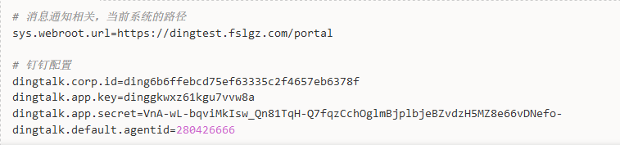
钉钉集成-参数设置
将新建应用的agentid，key，secret更新到配置文件
当项目不作修改时，平台内置的默认参数来源如下
环境名称 | 应用名称
DEV | 风神工作台SIT
SIT | 风神工作台SIT
UAT | 风神工作台UAT
PROD | 风神工作台

Slide 16
钉钉集成-钉钉接口
com.fsl.lcp.dingding.service.IDingDingService：提供调用钉钉服务的服务端接口
方法 | 参数 | 说明
身份方法
String getAccessToken() | 无 | 获取access_token，默认过期时间为6900秒。一般情况下，使用者不需使用此方法。LCP钉钉接口所有方法均实现了access_token的自动刷新
String getJsTicket() | 无 | 获取js_ticket，默认过期时间为6900秒。一般情况下，使用者不需使用此方法。LCP钉钉接口所有方法均实现了js_ticket的自动刷新
JsApiSignatureVo getJsApiSignature(JsApiSignatureVo apiSignatureVo) | JsApiSignatureVo：签名参数。 | 使用票据，随机字符串，时间戳，页面地址生成本页面唯一的签名，并返回本次使用的企业Id，应用Id，随机字符串，时间戳，页面地址，签名
阿里服务调用
<T extends TaobaoResponse> T execute(String serviceUrl, TaobaoRequest<T> request) | serviceUrl：服务地址 request：请求参数 | 调用钉钉接口获取返回值。有四个方法重载
消息推送
OapiMessageCorpconversationAsyncsendV2Response sendWorkMsg(NotifyMessageRecord messageRecord) | messageRecord：钉钉消息 | 发送钉钉消息，如果messageRecord对象eUrl为空，则发送markdown消息，否则为卡片消息
void sendWorkMsgAsync(NotifyMessageRecord messageRecord) | messageRecord：钉钉消息 | 异步发送钉钉消息

Slide 17
钉钉集成-钉钉接口
方法 | 参数 | 说明
信息查询
OapiUserGetResponse queryUserInfo(String userId) | userId：钉钉 user_id | 基于钉钉 user_id查询钉钉用户信息
List<DdDeptRelation> queryAllDdDeptRelation() |  | 查询所有钉钉部门关联信息
List<DdDeptRelation> queryDdDeptRelationList(DdDeptRelation ddDeptRelation, int page, int pageSize) | ddDeptRelation：钉钉部门关联表查询条件 page：当前页数 pageSize：每页行数 | 分页查询钉钉部门关联信息
DdDeptRelation queryDdDeptRelation(DdDeptRelation ddDeptRelation) | ddDeptRelation：钉钉部门关联表查询条件 | 查询单个钉钉部门关联信息
List<DingVo> getFunctionByEmployeeCode(String empCode, String eid) | empCode：员工编码 eid：功能模块编码 | 基于模块编码与员工编码查询功能清单

Slide 18
钉钉集成-钉钉接口
com.fsl.lcp.dingding.constant.UrlConstant：封装常用的钉钉服务地址信息。部份信息如下
接口名称 | 接口 | 地址
获取access_token | GET_TOKEN | https://oapi.dingtalk.com/gettoken
获取用户详情（GET） | USER_GET | https://oapi.dingtalk.com/user/get
通过免登授权码和 access_token 获取用户的 userid（GET） | USER_GET_USERINFO | https://oapi.dingtalk.com/user/getuserinfo
获取部门用户userid列表（GET） | USER_GET_DEPT_MEMBER | https://oapi.dingtalk.com/user/getDeptMember
获取部门用户（GET） | USER_SIMPLE_LIST | https://oapi.dingtalk.com/user/simplelist
获取部门用户详情（GET） | USER_LIST_BY_PAGE | https://oapi.dingtalk.com/user/listbypage
获取管理员列表（GET） | USER_GET_ADMIN | https://oapi.dingtalk.com/user/get_admin
获取管理员通讯录权限范围（GET） | USER_GET_ADMIN_SCOPE | https://oapi.dingtalk.com/topapi/user/get_admin_scope
根据unionid获取userid（GET） | USER_GET_BY_UNIONID | https://oapi.dingtalk.com/user/getUseridByUnionid
创建用户（POST） | USER_CREATE | https://oapi.dingtalk.com/user/create
更新用户（POST） | USER_UPDATE | https://oapi.dingtalk.com/user/update
删除用户（GET） | USER_DELETE | https://oapi.dingtalk.com/user/delete

Slide 19
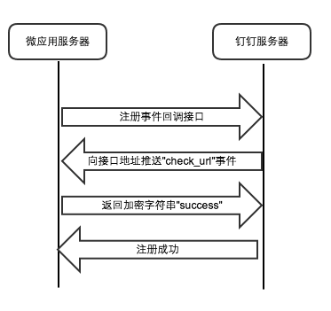
钉钉集成-钉钉事件回调
当在钉钉上做指定操作时，钉钉会将相关事件主动推送至指定RESTFul接口，实现事件通知。
接口注册
向钉钉服务器指定地址发起请求，将回调URL作为参数告知钉钉(注册回调接口)。钉钉服务器会立刻向回调URL发起【测试回调URL】事件，来验证URL的合法性，回调URL服务器需要在接收到回调之后返回字符串“success”的加密json数据，才能完成注册。

Slide 20
钉钉集成-钉钉事件回调
通讯录事件回调
事件类型 | 类别 | 说明
user_add_org | 用户变更 | 通讯录用户增加
user_modify_org | 用户变更 | 通讯录用户更改
user_leave_org | 用户变更 | 通讯录用户离职
user_active_org | 用户变更 | 加入企业后用户激活
org_admin_add | 用户变更 | 通讯录用户被设为管理员
org_admin_remove | 用户变更 | 通讯录用户被取消设置管理员
org_dept_create | 部门变更 | 通讯录企业部门创建
org_dept_modify | 部门变更 | 通讯录企业部门修改
org_dept_remove | 部门变更 | 通讯录企业部门删除
org_remove | 企业信息变更 | 企业被解散
org_change | 企业信息变更 | 企业信息发生变更
label_user_change | 角色变更 | 员工角色信息发生变更
label_conf_add | 角色变更 | 增加角色或者角色组
label_conf_del | 角色变更 | 删除角色或者角色组
label_conf_modify | 角色变更 | 修改角色或者角色组

Slide 21
钉钉集成-钉钉事件回调
群会话事件回调
事件类型 | 说明
chat_add_member | 群会话添加人员
chat_remove_member | 群会话删除人员
chat_quit | 群会话用户主动退群
chat_update_owner | 群会话更换群主
chat_update_title | 群会话更换群名称
chat_disband | 群会话解散群

Slide 22
钉钉集成-钉钉事件回调
签到事件回调
事件类型 | 说明
check_in | 用户签到
审批事件回调
事件类型 | 说明
bpms_instance_change | 审批实例开始，结束
bpms_task_change | 审批任务开始，结束，转交

Slide 23
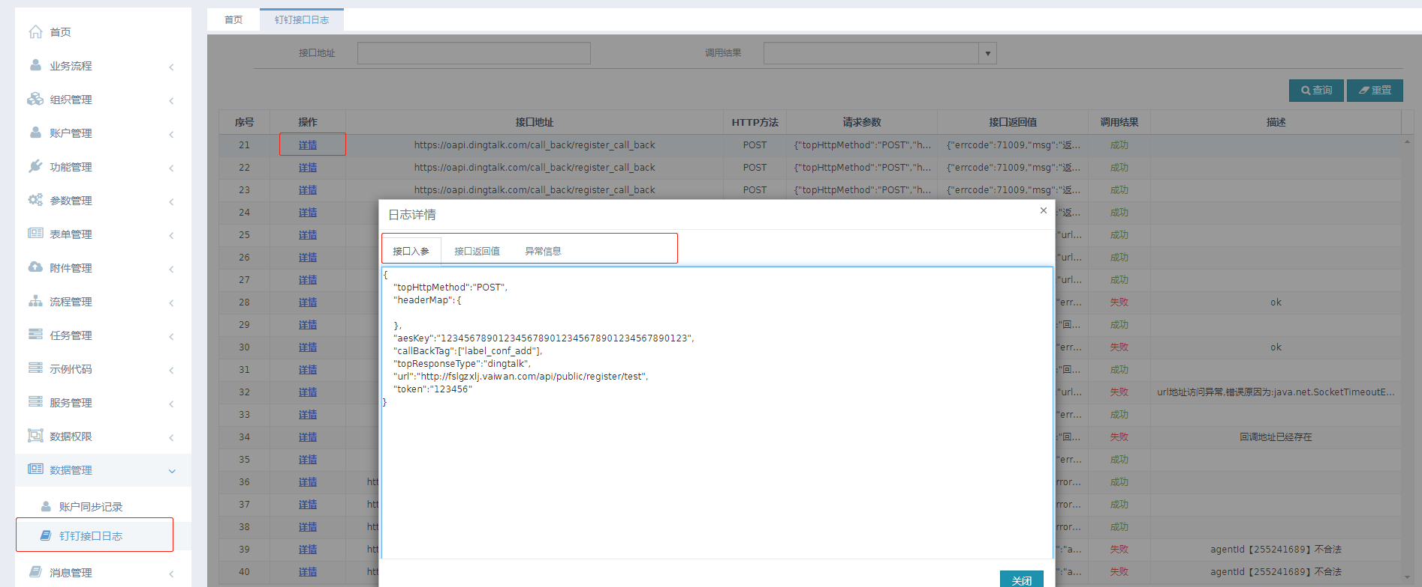
钉钉集成-日志管理
通过 IDingDingService.execute 方法调用接口，系统会自动记录接口调用日志，方便问题查看和调试。

Slide 24
微信集成-运行环境
当前存在两套运行环境
环境名称 | 适用范围 | 描述
公众测试号 | DEV/SIT | 拥有全部接口权限，无专门的后台管理界面，专供测试使用
风神物流企业号 | UAT/PROD | 拥有服务号接口权限，有专门的后台管理界面，供用户正常使用

Slide 25
微信集成-账号类型
当前存在四种账号类型，服务号、订阅号、企业微信、小程序。风神物流为服务号。
如果想简单的发送消息,达到宣传效果,建议可选择订阅号
如果想用公众号获得更多的功能,例如开通微信支付,建议可以选择服务号
如果想用来管理内部企业员工、团队,对内使用,可申请企业微信
原企业号已升级为企业微信
账号类型 | 功能简介
订阅号 | 主要偏于为用户传达资讯(类似报纸杂志),认证前后部是每天只可以群发一条消息。(适用于个人和组织）
服务号 | 主要偏于服务交互(类似银行,114,提供服务查询),认证前后部是每个月可群发4条消息。(不适用于个人)
企业微信 | 企业微信是一个面向企业级市场的产品,是一个独立APP好用的基础办公沟通工具,拥有最基础和最实用的功能服务,专门提供给企业使用的IM产品。(适用于企业、政府、事业单位或其他组织)
小程序 | 是一种新的开放能力,开发者可以快速地开发一个小程序、小程序可以在微信内被便捷地获取和传播,同时具有出色的使用体验。

Slide 26
微信集成-编程模式
当前存在两套编程模式
名称 | 运行环境 | 用途 | 调用方式
前端API | 微信客户端 | 从客户端发出对钉钉服务器的各类请求，构建客户端界面，调用设备API | 使用script标签引入JSAPI，不同的方法有不同的使用范围(Android，IOS，PC)
服务端API | 后台环境 | 从服务端后台发出对钉钉服务器的各类请求，同步应用数据，实现后台管理等 | 官方无支持。引入了第三方WxJava框架，实现Java后台开发

Slide 27
微信集成-编程模式
前端API
后台API
基础接口 | 分享接口 | 图像接口 | 音频接口 | 智能接口
网络状态 | 地理位置 | 摇一摇周边 | 界面操作 | 微信扫一扫
微信小店 | 微信卡券 | 微信支付 | 快速输入
自定义菜单 | 消息管理 | 素材管理 | 留言管理 | 用户管理
账号管理 | 数据统计 | 微信卡券 | 微信门店 | 微信小店
智能接口 | 微信设备功能 | 微信客服功能 | 微信摇一摇周边 | 微信连Wi-Fi
微信“一物一码” | 微信发票 | 微信非税缴费

Slide 28
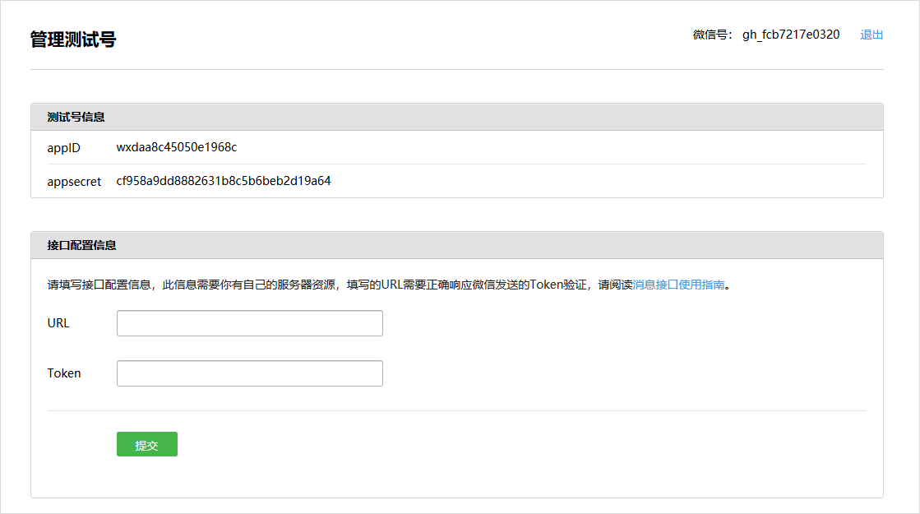
微信集成-开发者工具
公众测试账号
无需申请公众帐号、可在测试帐号中体验并测试微信公众平台所有高级接口。

Slide 29
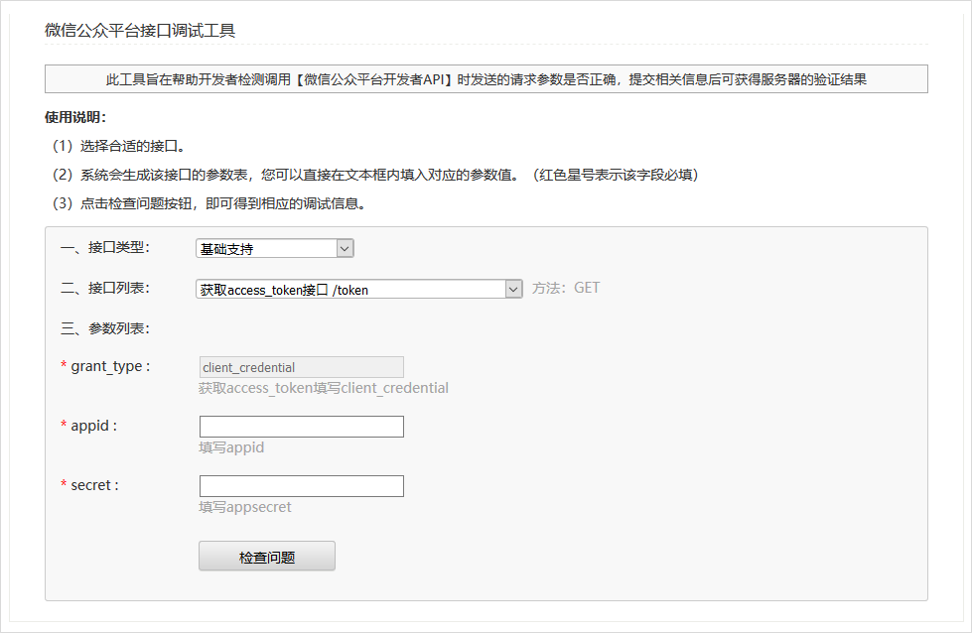
微信集成-开发者工具
在线调试工具
帮助开发者检测调用微信公众平台开发者API时发送的请求参数是否正确，提交信息后可获得服务器验证结果。

Slide 30
微信集成-风神工作台
关注公众号后，公众号将显示 风神工作台 菜单，点击后跳转至微信风神工作台首页。工作台菜单链接配置如下
环境 | IP白名单 | 网页授权域名/业务域名/JS接口安全域名 | 菜单链接
DEV | 无 | dingtest.fslgz.com | https://open.weixin.qq.com/connect/oauth2/authorize?appid=自定义&redirect_uri=自定义&response_type=code&scope=snsapi_base#wechat_redirect
SIT | 无 | dingtest.fslgz.com | https://open.weixin.qq.com/connect/oauth2/authorize?appid=wxdaa8c45050e1968c&redirect_uri=https%3A%2F%2Fdingtest.fslgz.com%2Fportal%2Fwx%2Fsystem_integration.html&response_type=code&scope=snsapi_base#wechat_redirect
UAT | TBD | app-uat.fslgz.com | https://open.weixin.qq.com/connect/oauth2/authorize?appid=wxdaa8c45050e1968c&redirect_uri=https%3A%2F%2Fapp-uat.fslgz.com%2Fportal%2Fwx%2Fsystem_integration.html&response_type=code&scope=snsapi_base#wechat_redirect
PROD | TBD | app.fslgz.com | https://open.weixin.qq.com/connect/oauth2/authorize?appid=wx1f3f8e7a4b67da22&redirect_uri=https%3A%2F%2Fapp.fslgz.com%2Fportal%2Fwx%2Fsystem_integration.html&response_type=code&scope=snsapi_base#wechat_redirect

Slide 31
微信集成-风神工作台
网页授权机制
如果用户在微信客户端中访问第三方网页，公众号可以通过微信网页授权机制，使第三方网页获取用户基本信息，进而实现业务逻辑。
名称 | 必填项 | 说明
appid | 是 | 公众号的唯一标识
redirect_uri | 是 | 授权后重定向的回调链接地址， 请使用 urlEncode 对链接进行处理
response_type | 是 | 返回类型，请填写code
scope | 是 | 应用授权作用域 snsapi_base （不弹出授权页面，直接跳转，只能获取用户openid） snsapi_userinfo （弹出授权页面，可通过openid拿到昵称、性别、所在地。并且， 即使在未关注的情况下，只要用户授权，也能获取其信息 ）
state | 否 | 重定向后会带上state参数，开发者可以填写a-zA-Z0-9的参数值，最多128字节
#wechat_redirect | 是 | 无论直接打开还是做页面302重定向时候，必须带此参数

Slide 32
微信集成-风神工作台
身份识别机制
在网页授权过程中，关注者与公众号产生了消息交互，公众号可获得关注者的OpenID（加密后的微信号，每个用户对每个公众号的OpenID是唯一的。对于不同公众号，同一用户的openid不同）。公众号可通过本接口来根据OpenID获取用户基本信息，包括昵称、头像、性别、所在城市、语言和关注时间。
用户基本信息 | https://api.weixin.qq.com/sns/userinfo?access_token=ACCESS_TOKEN&openid=OPENID&lang=zh_CN
名称 | 描述
openid | 用户的唯一标识
nickname | 用户昵称
sex | 用户的性别，值为1时是男性，值为2时是女性，值为0时是未知
province | 用户个人资料填写的省份
city | 普通用户个人资料填写的城市
country | 国家，如中国为CN
headimgurl | 用户头像，最后一个数值代表正方形头像大小（有0、46、64、96、132数值可选，0代表640*640正方形头像），用户没有头像时该项为空。若用户更换头像，原有头像URL将失效。
privilege | 用户特权信息，json 数组，如微信沃卡用户为（chinaunicom）
unionid | 只有在用户将公众号绑定到微信开放平台帐号后，才会出现该字段。

Slide 33
微信集成-风神工作台
用户扩展信息 | https://api.weixin.qq.com/cgi-bin/user/info?access_token=ACCESS_TOKEN&openid=OPENID&lang=zh_CN
名称 | 描述
subscribe | 用户是否订阅该公众号标识，值为0时，代表此用户没有关注该公众号，拉取不到其余信息。
openid | 用户的唯一标识
nickname | 用户昵称
sex | 用户的性别，值为1时是男性，值为2时是女性，值为0时是未知
city | 普通用户个人资料填写的城市
country | 国家，如中国为CN
province | 用户个人资料填写的省份
language | 用户的语言，简体中文为zh_CN
headimgurl | 用户头像，最后一个数值代表正方形头像大小（有0、46、64、96、132数值可选，0代表640*640正方形头像），用户没有头像时该项为空。若用户更换头像，原有头像URL将失效。
subscribe_time | 用户关注时间，为时间戳。如果用户曾多次关注，则取最后关注时间
unionid | 只有在用户将公众号绑定到微信开放平台帐号后，才会出现该字段。
remark | 公众号运营者对粉丝的备注，公众号运营者可在微信公众平台用户管理界面对粉丝添加备注
groupid | 用户所在的分组ID（兼容旧的用户分组接口）
tagid_list | 用户被打上的标签ID列表
subscribe_scene | 返回用户关注的渠道来源 ADD_SCENE_SEARCH 公众号搜索 ADD_SCENE_ACCOUNT_MIGRATION 公众号迁移 ADD_SCENE_PROFILE_CARD 名片分享 ADD_SCENE_QR_CODE 扫描二维码 ADD_SCENE_PROFILE_LINK 图文页内名称点击 ADD_SCENE_PROFILE_ITEM 图文页右上角菜单 ADD_SCENE_PAID 支付后关注 ADD_SCENE_OTHERS 其他
qr_scene | 二维码扫码场景（开发者自定义）
qr_scene_str | 二维码扫码场景描述（开发者自定义）

Slide 34
微信集成-微信安全机制
参数名称 | 说明
IP白名单 | 通过开发者ID及密码调用获取access_token接口时，需要设置访问来源IP为白名单。
网页授权域名 | 用户在网页授权页同意授权给公众号后，微信会将授权数据传给一个回调页面，回调页面需在此域名下，以确保安全可靠。需下载验证文件至配置地址根目录，一个公众号最多可以设置2个。
业务域名 | 设置业务域名后，在微信内访问该域名下页面时，不会被重新排版。用户在该域名上进行输入时，不出现下图所示的安全提示。需下载验证文件至配置地址根目录，一个公众号最多可以设置3个。
JS接口安全域名 | 设置JS接口安全域名后，公众号开发者可在该域名下调用微信开放的JS接口。需下载验证文件至配置地址根目录，一个公众号最多可以设置3个。

Slide 35
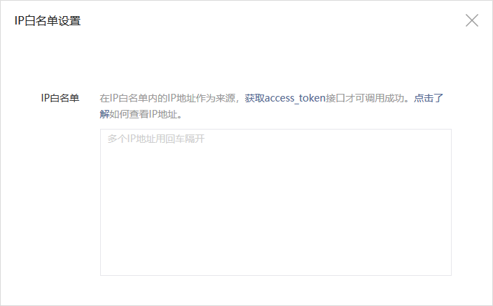
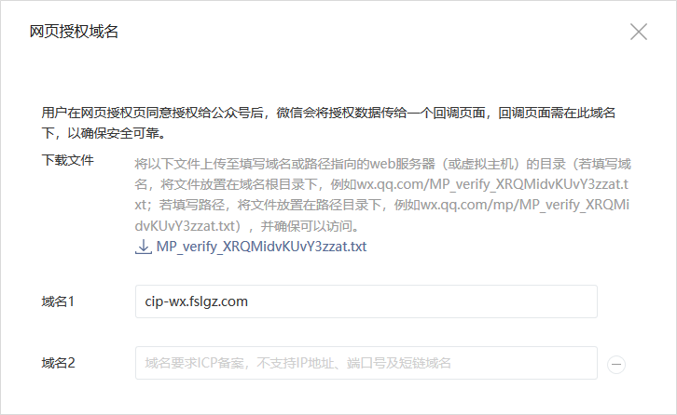
微信集成-微信安全机制
IP白名单
网页授权域名

Slide 36
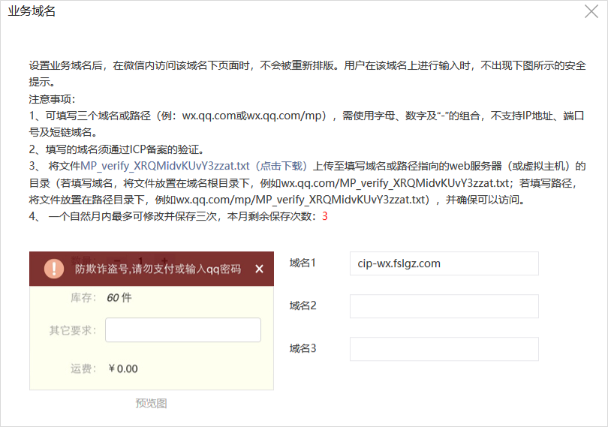
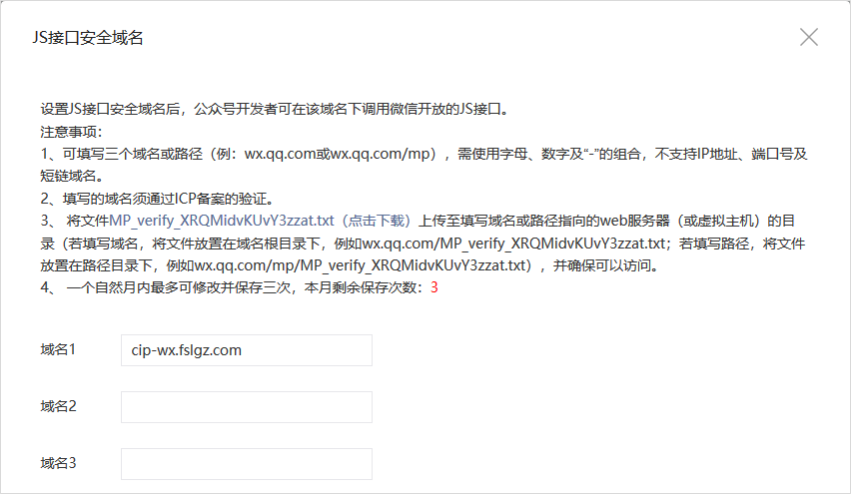
微信集成-微信安全机制
业务域名
JS接口安全域名

Slide 37
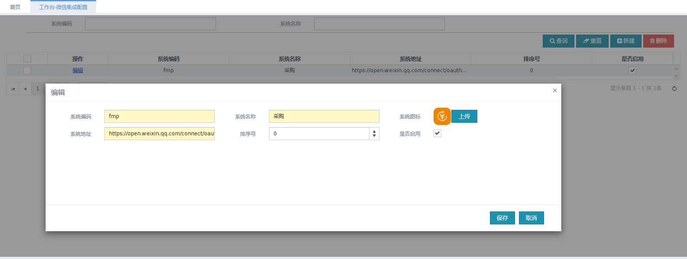
微信集成-微信应用集成
将其它业务系统的微信端集成至微信风神工作台，使之成为一个整体

Slide 38
微信集成-微信应用集成
配置界面描述如下
名称 | 描述
系统编码 | 系统唯一识别码
系统名称 | 显示在界面上的系统名称
系统图标 | 待办面板上显示的系统图标
系统地址 | 业务系统实际的访问地址。如业务系统需获取用户信息，则使用符合微信OAuth2.0协议的方式配置地址。参考风神工作台地址配置。
排序号 | 界面上系统的排列顺序
是否启用 | 是否启用本配置项

Slide 39
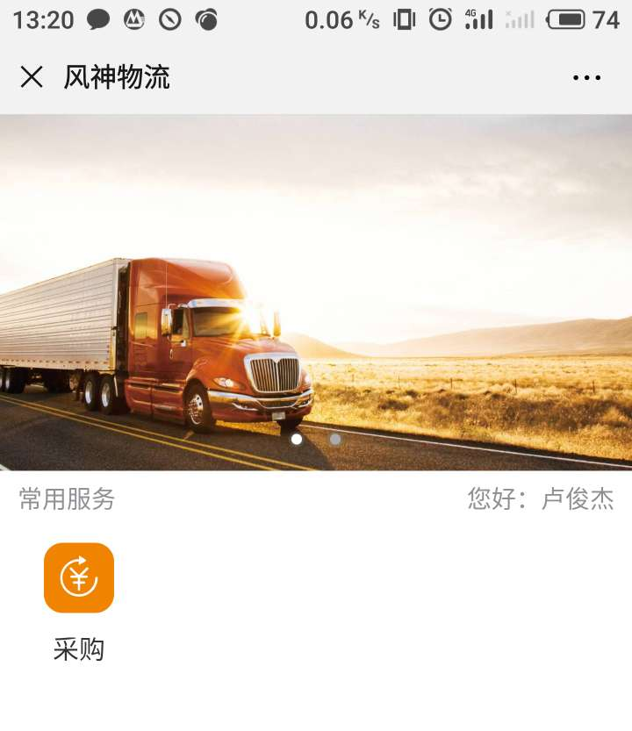
微信集成-微信应用集成
工作台集成界面如下

Slide 40

微信集成-参数配置
在配置文件中设置如下参数
当项目不作修改时，平台内置的默认参数来源如下
环境名称 | 应用名称
DEV | 公众测试号
SIT | 公众测试号
UAT | 风神物流企业号
PROD | 风神物流企业号

Slide 41
微信集成-Token管理
access_token是公众号的全局唯一接口调用凭据，公众号调用各接口时都需使用access_token。开发者需要进行妥善保存。access_token的存储至少要保留512个字符空间。access_token的有效期目前为2个小时，需定时刷新，重复获取将导致上次获取的access_token失效，因此所有应用统一从门户系统获取access_token，保证access_token的正确性。

Slide 42
微信集成-Token管理
对于客户端或第三方系统，调用此门户系统的接口获取Token
服务地址
综测环境 | https://dingtest.fslgz.com/portal/api/restful/wx/access_token/get
业测环境 | https://app-uat.fslgz.com/portal/api/restful/wx/access_token/get
正式环境 | https://app.fslgz.com/portal/api/restful/wx/access_token/get
请求
请求方式 | Content-Type
GET | application/json;charset=UTF-8
属性 | 说明
不需要任何参数
响应
属性 | 说明
success | 是否成功 true/false
row | access_token

Slide 43
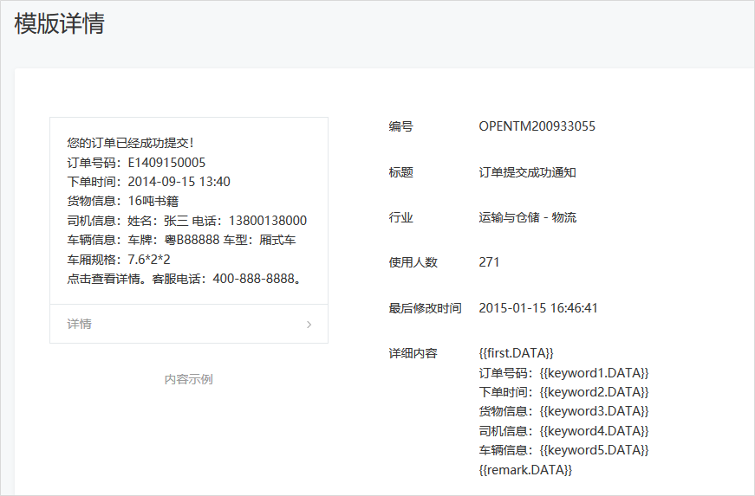
微信集成-模板消息
使用接口实现通过公众号（服务号和订阅号）向用户推送模板消息。模板消息仅用于公众号主动向用户发送重要的服务通知。
选择消息模板
在公众号后台选择目标模板，一个典型的消息模板如下所示

Slide 44
微信集成-模板消息
消息参数
com.fsl.lcp.weixin.dto.WxTemplateMsg，微信模板消息
属性 | 类型 | 说明
toUser | String | 消息接受者 openId
templateId | String | 模板ID
url | String | 跳转url
miniAppId | String | 小程序 appId
miniPagePath | String | 所需跳转到小程序的具体页面路径
data | List<WxTemplateMsgData> | 模板数据
com.fsl.lcp.weixin.dto.WxTemplateMsgData，微信模板消息-模板数据
属性 | 类型 | 说明
key | String | 模板数据的key值
value | String | 模板数据的value值
color | String | 模板数据的颜色

Slide 45
微信集成-模板消息
前端接口
对于客户端或第三方系统，调用此门户系统的接口发送消息
服务地址
综测环境 | https://dingtest.fslgz.com/portal/api/restful/wx/send_template_msg
业测环境 | https://app-uat.fslgz.com/portal/api/restful/wx/send_template_msg
正式环境 | https://app.fslgz.com/portal/api/restful/wx/send_template_msg
请求
请求方式 | Content-Type
POST | application/json;charset=UTF-8
属性 | 说明
WxTemplateMsg | 参考上面消息参数结构
响应
属性 | 说明
success | 是否成功 true/false
code | 异常编码
message | 异常信息
row | 微信接口返回的msgid

Slide 46
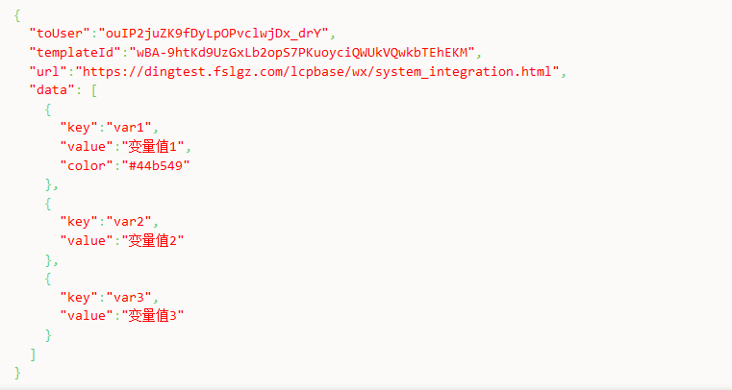
微信集成-模板消息
调用示例

Slide 47
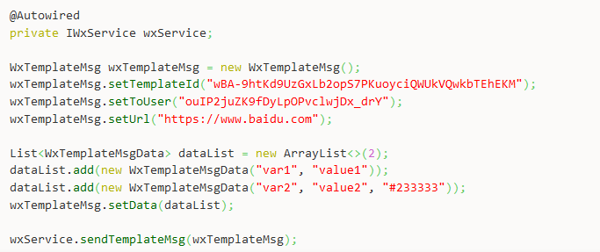
微信集成-模板消息
服务层接口
对于LCP系统自身，调用此接口发送消

Slide 48
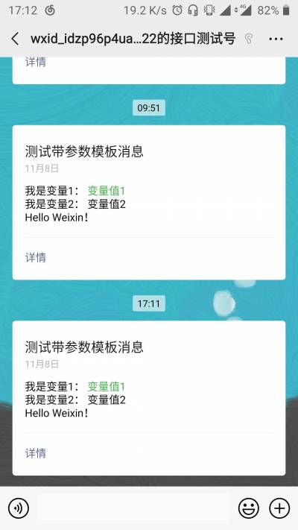
微信集成-模板消息
调用结果

Slide 49
微信集成-小结
两者都能实现客户端应用开发需求。钉钉与微信的应用对比如下
类型 | 钉钉 | 微信
适用人群 | 公司内部用户 | 公司上游客户，公司下游供应商
使用条件 | 入职公司 | 关注公众号
Token管理 | 重复获取无影响 | 重复获取将导致上次获取的access_token失效
应用总览面板 | 钉钉工作台 | 风神工作台
应用注册方式 | 官网后台 | LCP微信集成菜单
典型应用 | 风神工作台，考勤管理，业财管理 | 采购，CIP

Slide 50
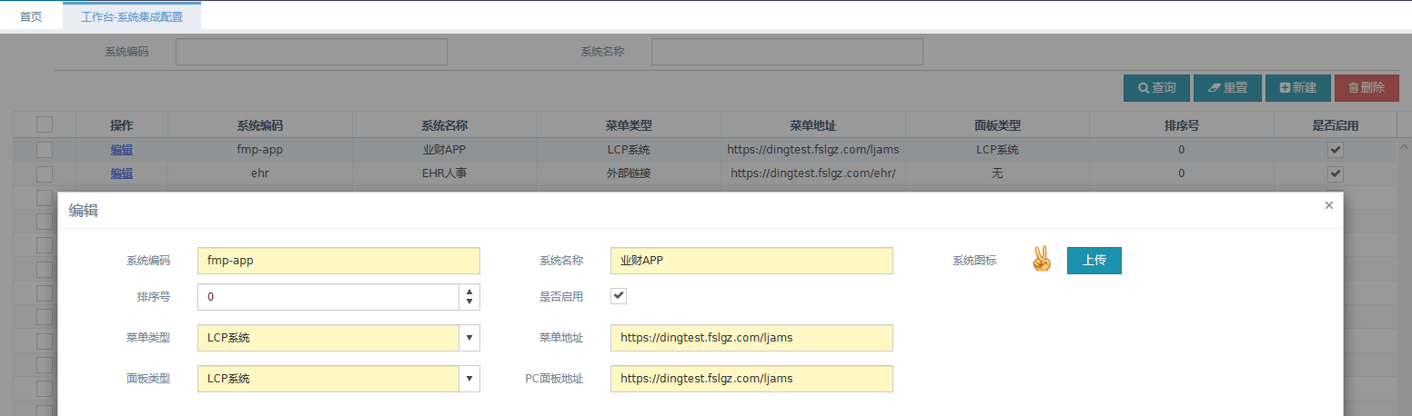
系统集成
将其它业务系统的菜单，审批等功能集成至本系统，使之成为一个整体

Slide 51
系统集成-基本信息
定义业务系统的基本信息
名称 | 描述
系统编码 | 系统唯一识别码
系统名称 | 显示在界面上的系统名称
系统图标 | 待办面板上显示的系统图标
排序号 | 界面上系统的排列顺序
是否启用 | 是否启用本配置项

Slide 52
系统集成-菜单集成
将其它业务系统的PC端菜单集成至本系统PC端
集成类型
选择不同的菜单类型，菜单地址需要配置的地址类型也不一样
菜单类型 | 菜单地址
无 | -
LCP系统 | 业务系统的根地址
外部系统 | 获取业务系统菜单的RESTFul接口路径
外部链接 | 业务系统的首页地址

Slide 53
系统集成-菜单集成
无
PC端不作菜单集成
LCP系统
基于LCP开发的业务系统，请选择此项
LCP平台已内置PC端菜单实现。基于配置的系统根路径，便会自动访问对应系统路径接口并获取菜单数据

Slide 54
系统集成-菜单集成
外部系统
非LCP开发系统，且需要将菜单明细整合到门户中的，请选择此项。
基于配置的业务系统菜单的RESTFul接口路径，获取并生成菜单。此接口需符合菜单接口规范
示例地址
https://dingtest.fslgz.com/lcpbase/api/public/getMenuData?loginName=014574
请求
请求方式 | Content-Type
GET | application/json;charset=UTF-8
属性 | 说明
loginName | 登录用户编码
响应
属性 | 说明
id | 唯一ID
test | 显示名称
url | 地址，要求全路径
functionCode | 功能编码(唯一)
children | 子菜单数组

Slide 55
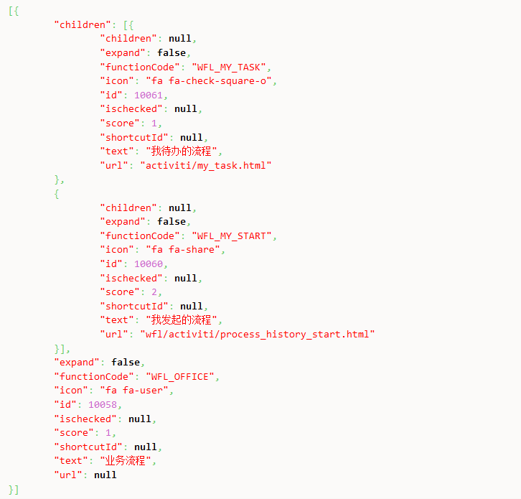
系统集成-菜单集成
返回值示例如下：

Slide 56
系统集成-菜单集成
外部链接
非LCP开发系统，且在独立区域打开系统的，请选择此项
名称 | 描述
菜单地址 | 将要打开的系统地址
是否按钮 | 勾选：在菜单栏显示菜单，不勾选：在“其它”中显示菜单
是否Tab页打开 | 勾选：点击后在Tab区域中打开，不勾选：点击后在浏览器新窗口打开

Slide 57
系统集成-菜单集成
权限管理
选择不同的菜单类型，权限管理的方式也不一样
菜单类型 | 权限管理
无 | -
LCP系统 | 如果在目标系统未分配任何角色，则表示当前用户无限访问此外部系统。将不显示此系统菜单标题
外部系统 | 如果接口返回为空数组，则表示当前用户无限访问此外部系统。将不显示此系统菜单标题
外部链接 | 如果未配置链接权限校验接口地址，或者链接权限校验接口返回为true，则显示此菜单。否则不显示此菜单

Slide 58

系统集成-菜单集成
示例地址
https://dingtest.fslgz.com/lcpbase/lcp/common/checkAuthResource?employeeCode=014574
请求
请求方式 | Content-Type
GET | application/json;charset=UTF-8
属性 | 说明
employeeCode | 员工编码
响应
属性 | 说明
suceess | true/false是否有权限
响应示例

Slide 59
系统集成-待办集成
目前正基于钉钉智能工作流作二次整合。
完成后再作宣讲

Slide 60
后续培训计划
每周四完成一次技术培训，共计12次培训。培训方式为：PPT讲解+现场示例+课后考试
序号 | 主题 | 时间 | 进度
1 | LCP平台简介 | 2019.10.18 | 完成
2 | 构建第一个LCP应用 | 2019.10.24 | 完成
3 | 基础功能详解一 | 2019.10.31 | 完成
4 | 基础功能详解二 | 2019.11.7 | 完成
5 | 数据权限与工作流详解一 | 2019.11.15 | 完成
6 | 工作流详解二 | 2019.11.21 | 完成
7 | 集成与服务一 | 2019.11.28 | 完成
8 | 集成与服务二 | 2019.12.5 | 进行中
9 | 数据迁移、发布与日志诊断 | 2019.12.12
10 | 软件质量标准 | 2019.12.19
11 | 前端兼容性问题汇总
12 | 测试常见问题汇总

